Slide 1
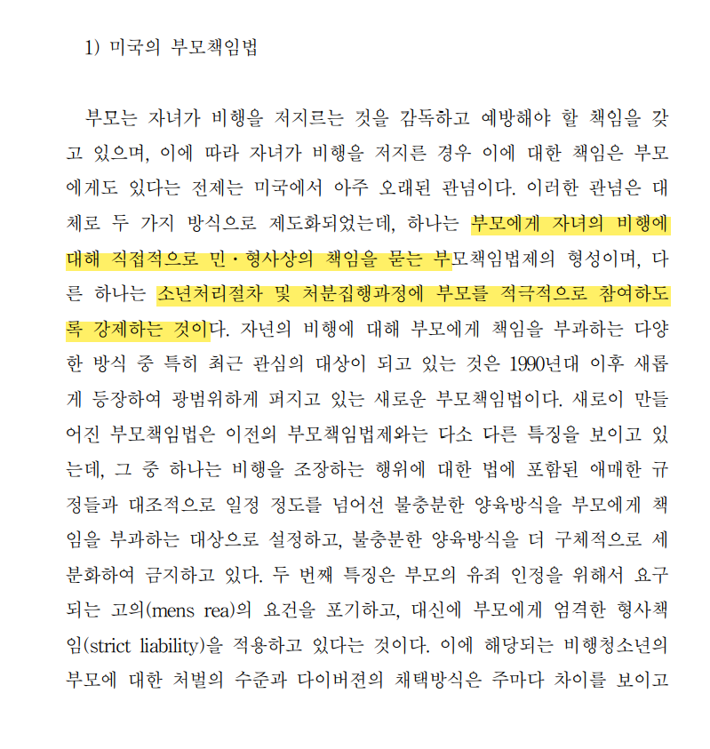
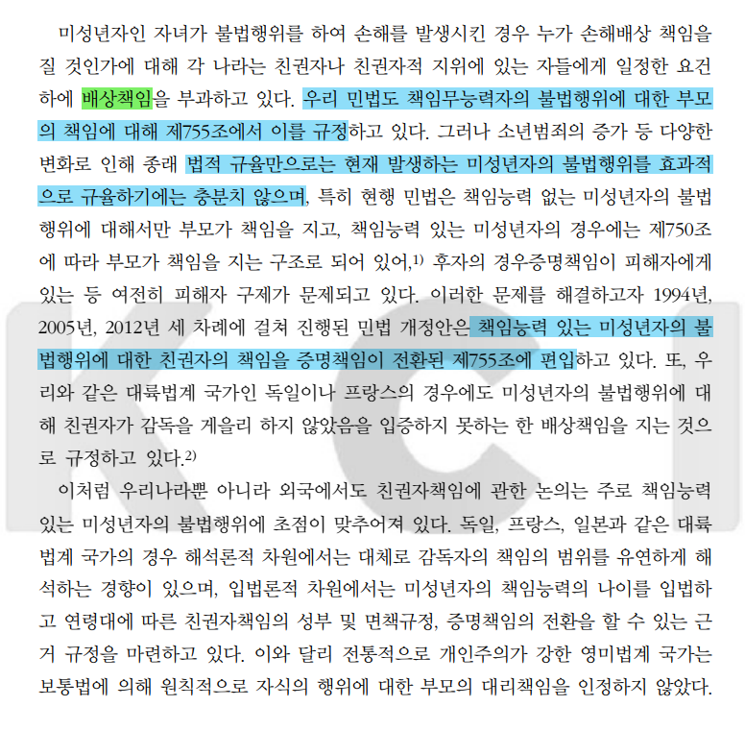
법원의 부모교육명령제도에 관한 연구, 2005
부모의 민사책임에 대한 비교법적 고찰, 2016

Slide 2
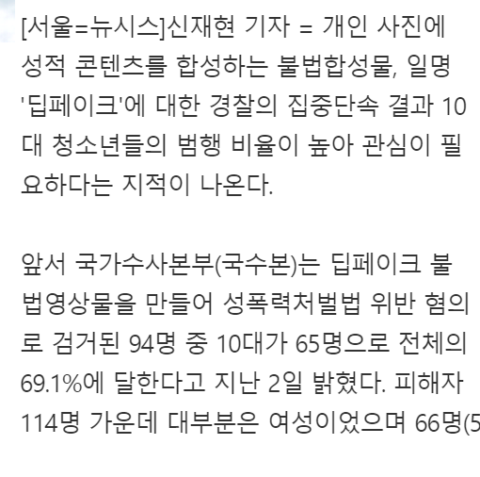
'딥페이크' 재미들린 청소년들…"얘들아, 그거 범죄야" :: 공감언론 뉴시스통신사 :: (newsis.com)

Slide 3
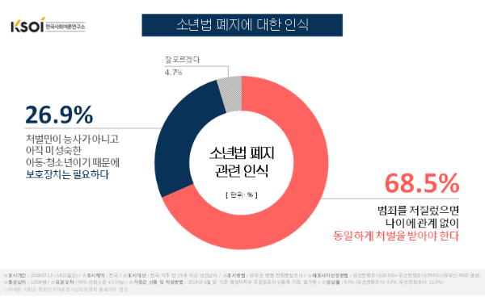
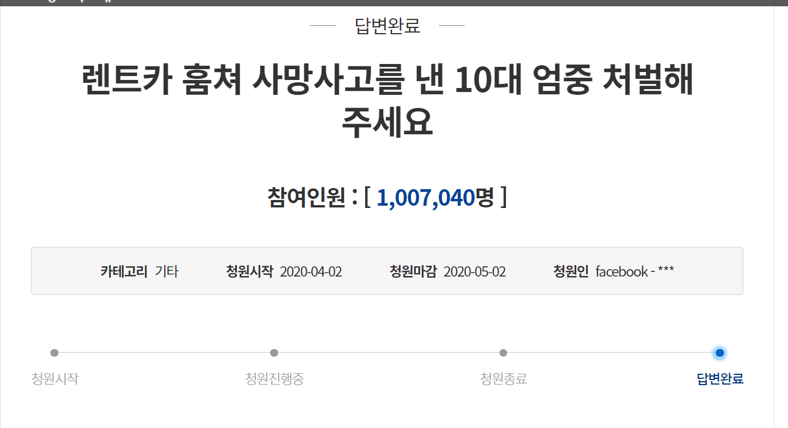

Slide 4
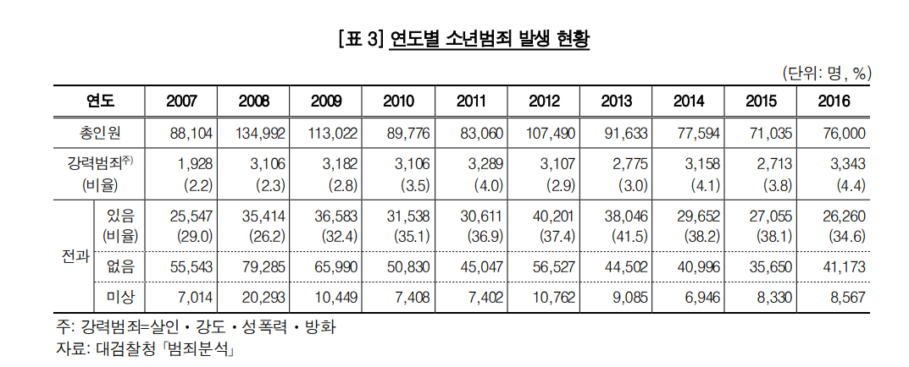
보호대상 청소년 지원 및 교화 실태, 2018

Slide 5
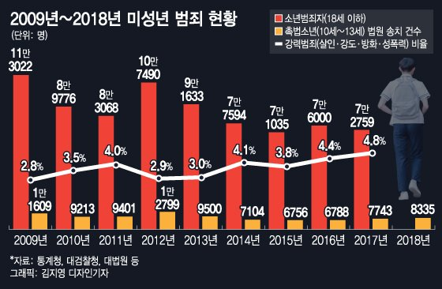
n번방·무면허운전 살인…10년째 흉악해지는 청소년범죄 - 머니투데이 (mt.co.kr)

